Slide 1

課堂簡報（教師版）
IT04 & 14 單元一
簡介多媒體
1.1 甚麼是多媒體
1.2 多媒體演示的優點
1.3 多媒體的應用

Slide 2
目錄
 | 學習目標
1.1 | 1. 指出多媒體的元素，包括文本、圖形、聲音、動畫及視像。
1.2 | 2. 分析多媒體演示的優點。
1.3 | 3. 辨別多媒體在商業、娛樂及教育的應用。
課後練習室 | 一、鞏固知識練習 | 二、應用練習
 | 三、延伸活動

Slide 3

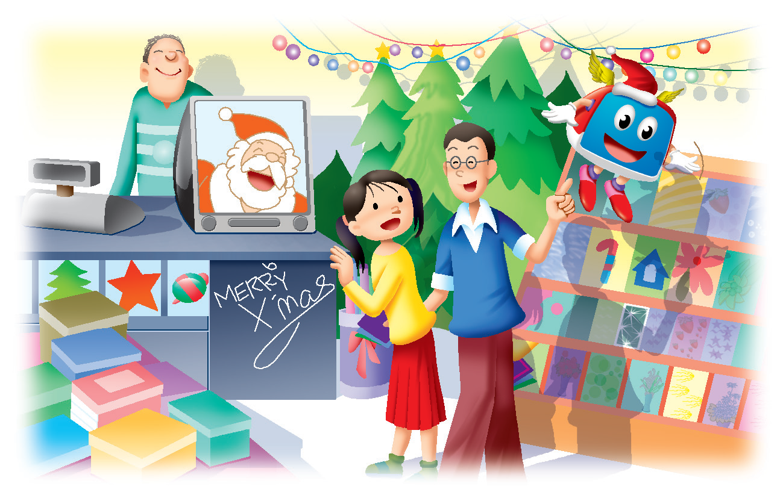
目錄
聖誕節快到了，我想買些聖誕卡寄給朋友。
不如試試電郵多媒體聖誕卡給朋友吧！它們既生動又有創意，你的朋友一定會喜歡！
圖1.1 電郵多媒體聖誕卡給朋友

Slide 4

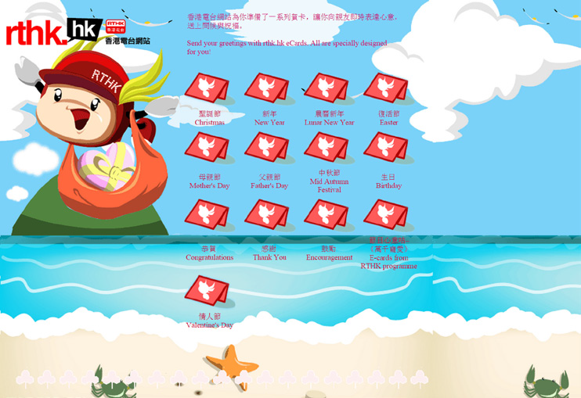

目錄
同學可到互聯網搜尋一個可下載或傳送多媒體卡的網站，並選擇一張多媒
體心意卡傳送給朋友，然後「✓」出該張心意卡使用了的多媒體元素：
多媒體卡網址：__________________________________________________
(自由作答)
□ 文本
□ 圖形
□ 聲音
□ 動畫
□ 視像
心意卡
http://www.rthk.org.hk/intzone/ecard
圖1.2 心意卡網站

Slide 5

1.1 甚麼是多媒體
目錄
Multimedia
多媒體泛指以電腦演示或應用多種媒體元素以表達的信息。多媒體的元素包括文本、圖形、聲音、動畫和視像。
我們可以運用不同的軟件獨立處理及編輯各種多媒體元素，以下是一些常用的軟件。
Text
Graphics
Animation
Sound
Video

Slide 6
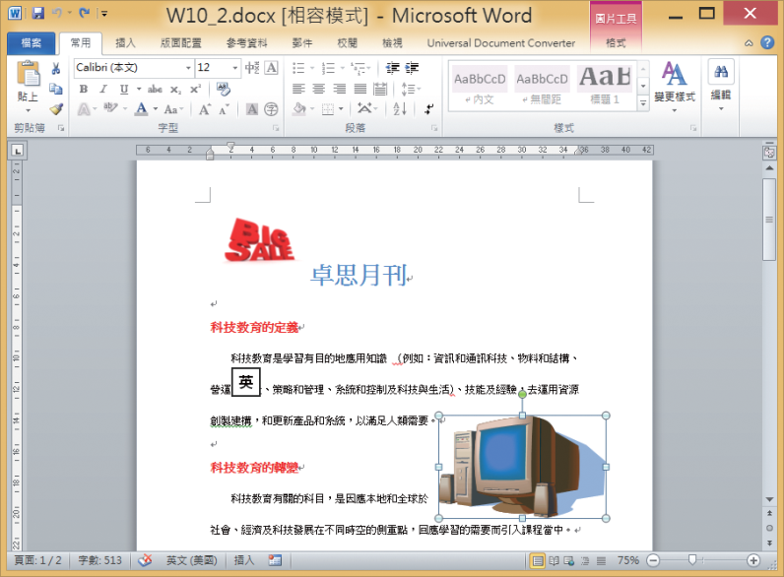
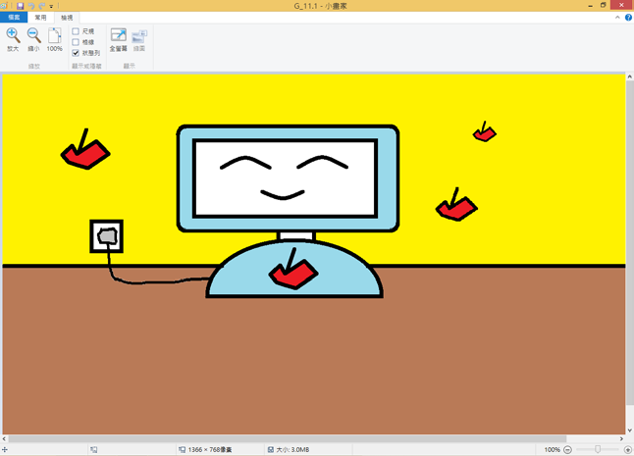
目錄
1.1.1 文本處理
Microsoft Word 是常用的文本編輯軟件之一，我們可利用此軟件編輯文字、段落等屬性，並透過設定不同的文字格式，突出文本的重點，使讀者更易於明白文本表達的信息。
1.1.2 圖形處理
圖1.3 Microsoft Word 界面
小畫家是一個附屬於微軟視窗的圖像處理軟件，用法簡單。利用小畫家，我們可以繪畫不同的圖形以表達信息。除此之外，一些進階的圖像處理軟件，例如：PhotoImpact、PhotoShop 等，不但可繪畫圖形，還可以編輯相片，包括調節光度、顏色、大小等，還可以轉換檔案格式。
圖1.4 小畫家界面

Slide 7
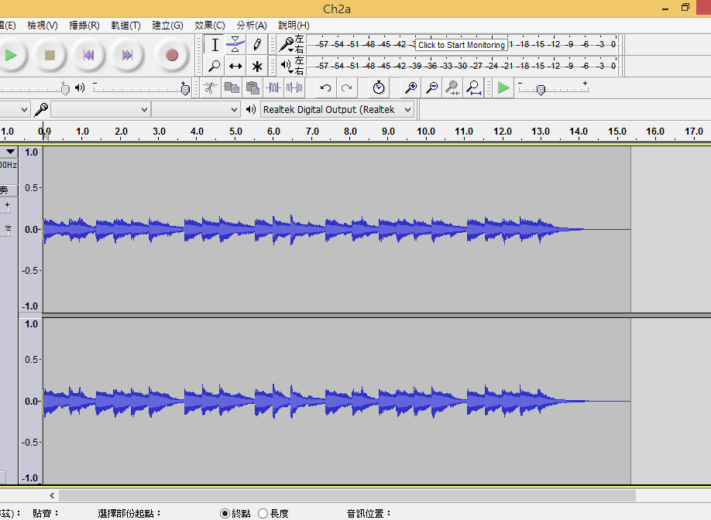
1.1.3 聲音處理
目錄
除了利用微軟視窗內附設的錄音機外，我們還可利用Ulead Audio Editor 或免費軟件Audacity 等聲音處理軟件錄製及編輯聲音。
聲音處理軟件不但能剪接及編輯聲音檔，還可把它們轉換至不同的格式，例如︰ MIDI、WAV、MP3、WMA 等。
圖1.5 Audacity 的錄音機界面

Slide 8

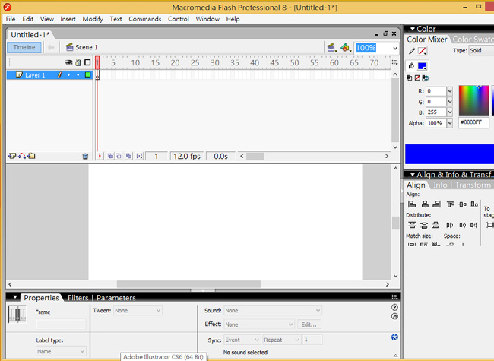
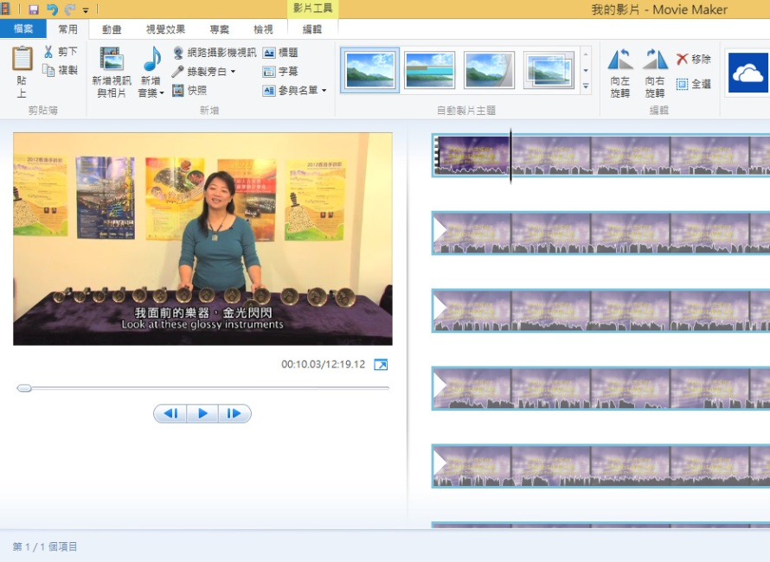
1.1.4 動畫處理
目錄
Flash 和GIF Animator 都是用來製作動畫的軟件。GIF Animator 比較簡單易用，而Flash 則能利用Action Script 程序製作進階且具互動性的動畫。
圖1.6 Flash 界面
1.1.5 視像處理
視像編輯軟件如免費的Movie Maker，可為影片加入字幕、過場效果、背景音樂及旁白等。
圖1.7 Movie Maker 界面

Slide 9





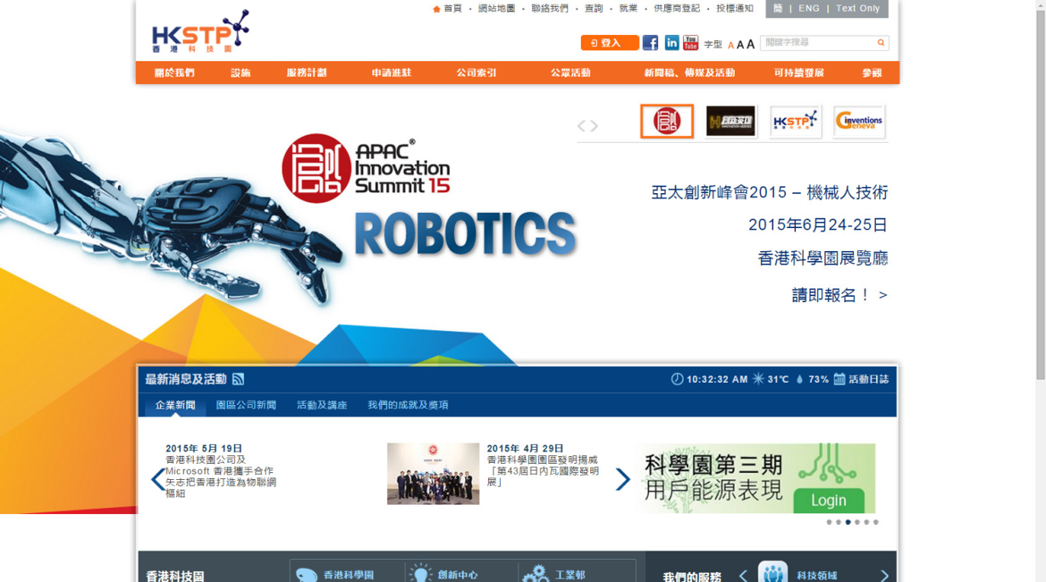

目錄
瀏覽香港科技園網頁，試找出網頁使用了哪些多媒體元素。（請「」出答案）
文本 圖形 動畫 聲音 視像
香港科技園
http://www.hkstp.org/
圖1.8 香港科技園網頁

Slide 10
1.2 多媒體演示的優點
目錄
1.2.1 具互動性
使用者可自主地播放及閱讀多媒體信息，使演示能按觀
眾的選擇而作出不同的互動效果。
這不單增加了資訊演示的趣味，更能配合不同人士的喜
好和需要。
例如︰在簡報演示中，使用者可在簡報中點選不同的超
連結，根據不同需求帶出各種演示效果或程序。

Slide 11
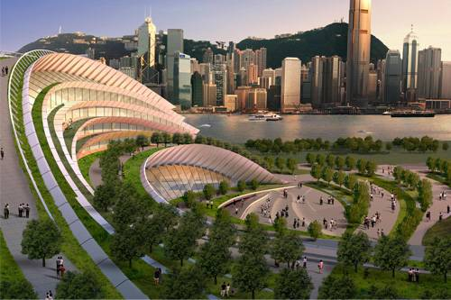
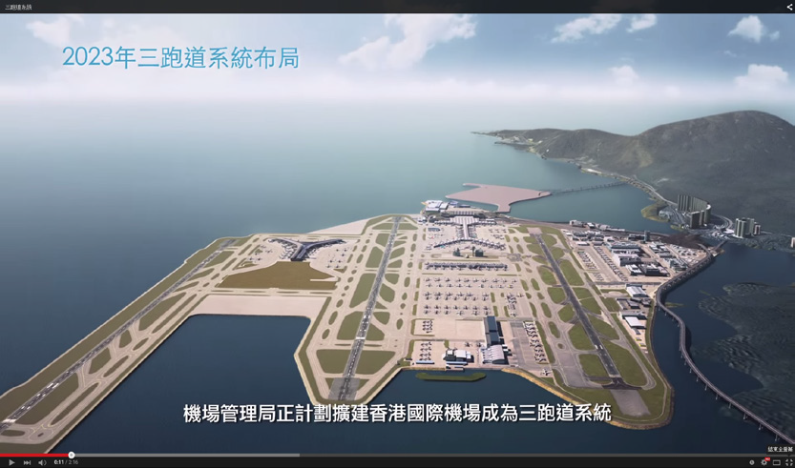
1.2.2 增加吸引力
過往資訊一般是以文字或圖片來表達，但現在透過多媒體應用，資
訊便可以更吸引的方式表達出來。
利用聲音或影片，更可直接把一些抽象且複雜的概念表達出來，例
如：在一些大型基建項目上，發展商常會透過動畫片段、虛擬實景等
多媒體效果把整個設計、即將發展的過程及成果等演示出來。
以下網頁均運用了多媒體元素，增加吸引力。
目錄
圖1.9 高鐵香港段總站模擬
圖1.10 香港國際機場三跑道系統的介紹影片

Slide 12


1.2.3 備模擬功能
目錄
高鐵香港段總站
http://www.expressraillink.hk/tc/project-details/railway-facilities.html
香港國際機場三跑
道系統的介紹影片
https://www.hongkongairport.com/chi/media/video-gallery/future-development.html
以多媒體模擬真實環境或活動，能形象化一些概念或情境。以介紹火山爆發為例︰以往我們只會用文字或圖片表達火山的形成、結構及爆發的情況。
有了多媒體演示方式，現在我們可以加入動畫、聲音及視像等，模擬整個火山的活動及結構。
Google Earth
http://www.google.
com/intl/zh-TW/earth/
explore/products/
desktop.html

Slide 13



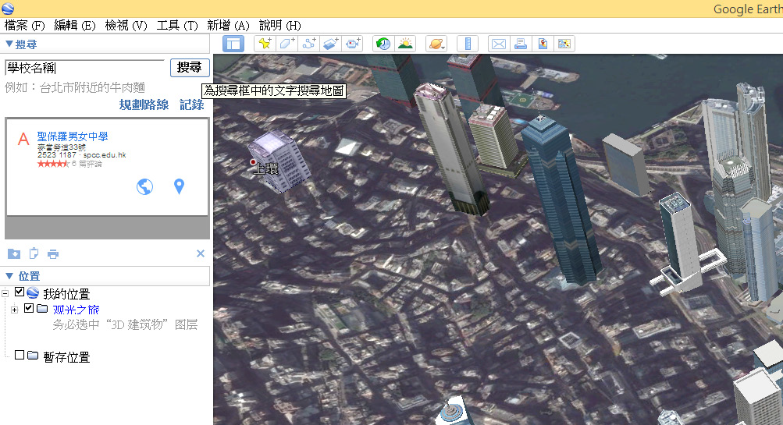
目錄
你可運用Google Earth 輸入學校名稱以找尋學校，然後預覽附近的街景。
相比傳統地圖，你認為運用Google Earth 有甚麼優點？
__________________________________________________________________________________________________________
Google Earth 能提供快捷的地點搜尋功能，提高搜尋速度。
Google Earth 能提供實體圖像，使用者能更了解搜尋地點的真實環境。
圖1.12 在搜尋欄輸入地點

Slide 14
1.3 多媒體的應用
目錄
在現今社會中，多媒體的應用非常廣泛，無論在商業、娛樂或
教育等方面，大量採用多媒體來增加資訊的吸引力及娛樂性。
1.3.1 商業上的應用
員工培訓
對於一些具危險性的培訓，例如：射擊、飛行、駕駛訓練等，互動多媒體的應用十分重要。

Slide 15
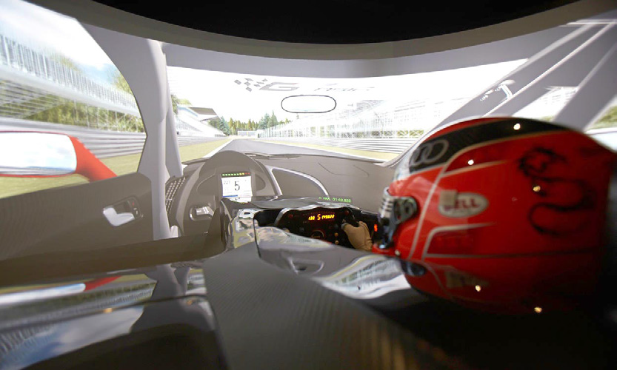
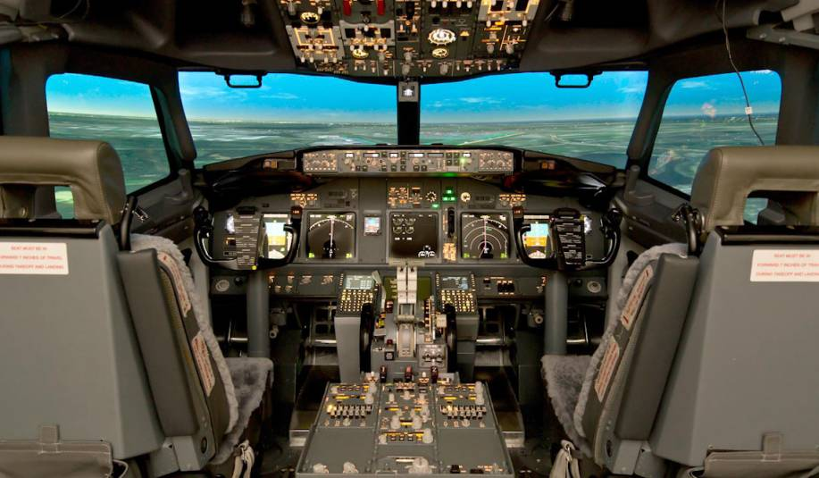
目錄
學員可先進入以多媒體技術模擬的虛擬實境，在一個安全的環境下學習各種技術，熟習後才轉至真實訓練環境，減低意外發生的機會。
另外，模擬訓練使用便捷，能加強訓練的質素。多媒體訓練系統的例子港包括：香況警察使用的數碼互動射擊訓練系統、航空公司的模擬飛行駕駛艙、香港專業賽車模擬中心等。
圖1.13 模擬駕駛系統
圖1.14 模擬飛行駕駛艙

Slide 16
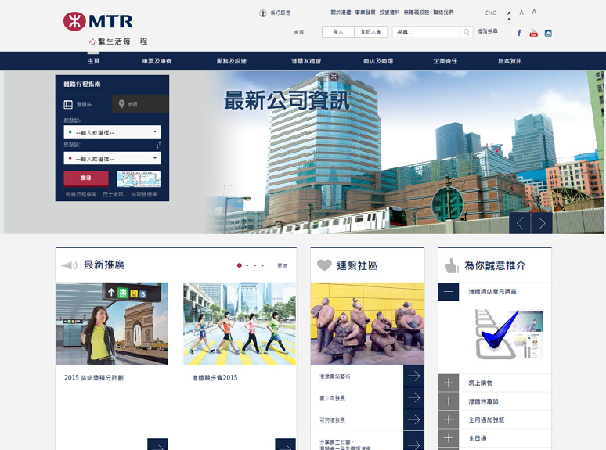



目錄
提供資訊
為了向顧客及公眾提供有關機構、產品或服務等資訊，很多機構都會製作多媒體網頁來展示相關的資訊。
使用網頁不單方便顧客隨時查閱資訊，也方便有關機構向公眾發佈更新資料。
港鐵
http://www.mtr.com.hk
圖1.15 港鐵公司網頁

Slide 17

目錄
會議簡報
我們可在發表會利用演示軟件製作簡報，結合多媒體元素，取代於白板書寫文字及繪畫圖形。
透過播放圖形、視像及播放錄音的互動演示模式，以電腦綜合各種媒體，不但方便管理，而且使工作匯報或產品介紹的方式更具變化及吸引力。
圖1.17 利用簡報演示程序開會

Slide 18
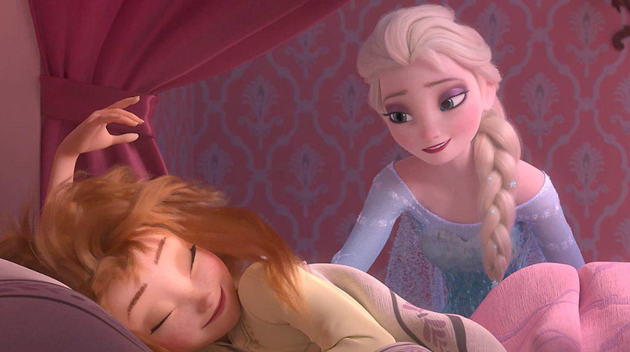
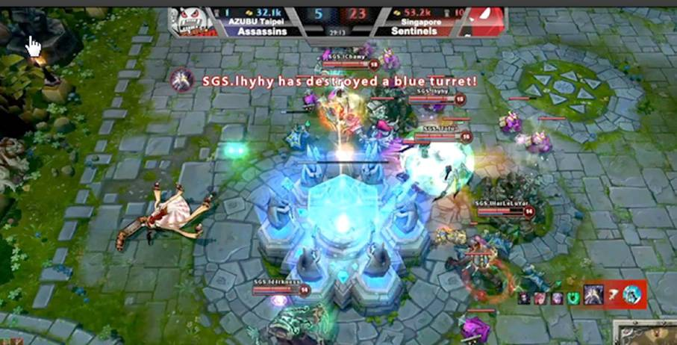
目錄
1.3.2 娛樂上的應用
近年的動畫及電影大量運用多媒體技術製作特技效果，逼真的 畫面加上具震撼性的音效，大大增加了其吸引力和娛樂性。
另外，電子遊戲中運用的多媒體效果亦甚具吸引力，創作者為 故事編排華麗、耀眼的視覺效果，並配合逼真的音效，使玩家更易投入於遊戲的世界中。
圖 1.18 運 用了多媒體技術製作的動畫《魔雪奇緣》劇照
圖 1.19 電子遊戲運用了多媒體效果的例子

Slide 19
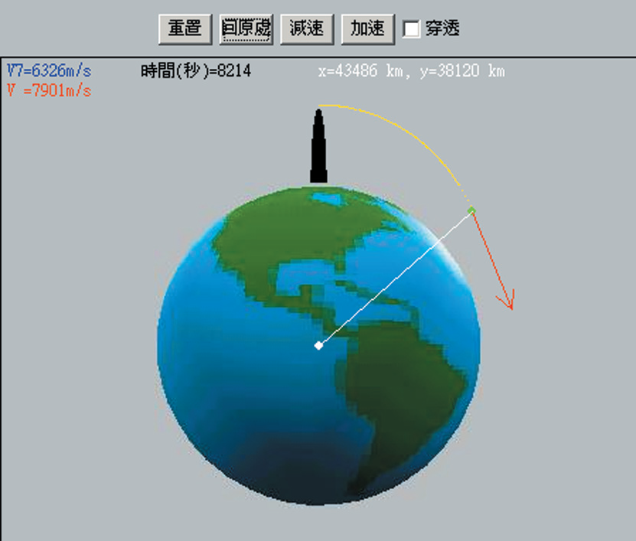
目錄
1.3.3 教育上的應用
多媒體教材，例如：互動簡報、學習軟件等，不但可提高學生的學習興趣，還可用以闡釋一些較抽象的概念，例如物理概念或實驗結果，使學生更容易明白。
隨着電子學習的發展，學校的多媒體設施亦愈來愈完備。
圖1.20 教學動畫

Slide 20


目錄
試瀏覽港鐵公司網站，閱讀有關資訊並回答以下問題。
寫出三種港鐵車站提供的設施。
__________________________________________________________________________________________________________
如果一位成人乘港鐵由金鐘站至牛頭角站，使用八達通要付的車費是多少？
___________________________________________________
每天首班由機場至市區的機場快線列車是何時開出的？
___________________________________________________
「e 分鐘著數」機、免費刊物、自動櫃員機服務、收費電話、客務中心、無障礙設施、免費Wi-Fi 熱點/iCenter、失物處理服務。（任何三項）
(請參考網址：http://www.mtr.com.hk/ch/customer/tickets/octopus_fares.html)
(請參考網址：http://www.mtr.com.hk/ch/customer/services/timetable_index.html)
港鐵
http://www.mtr.com.hk

Slide 21
課後總結
目錄
甚麼是多媒體
多媒體泛指以電腦演示或應用多種媒體元素表達的信息。多媒體元素包括文本、圖形、聲音、動畫及視像。
多媒體演示的優點及其應用
運用多媒體的優點：
（a）具互動性
（b）增加資訊演示的吸引力
（c）模擬功能
多媒體的應用：
（a）商業上的應用：員工培訓、提供顧客資訊及會議簡報。
（b）娛樂上的應用：製作動畫及電影特技效果、電子遊戲。
（c）教育上的應用：互動簡報、學習軟件等。

Slide 22


一、鞏固知識練習
目錄
多媒體包括哪五大元素？
_______________________________________________________
利用多媒體教學有哪些好處？請「 ✓ 」出答案。（可選多於一項）
課堂更有趣 不需要老師上課
同學能更易明白課堂內容 每個同學都會有好成績
文本、圖形、聲音、動畫及視像。


二、應用練習
倉頡之友（香港）
http://www.cjhk.org
到倉頡之友（香港）的網址下載及安裝多媒體學習軟件「倉頡教室」，並利用軟件學習倉頡輸入法。使用後試寫出此軟件應用了哪些多媒體元素，並寫出你認為利用這套軟件學習倉頡輸入法的好處。
1. 包含的多媒體元素：_________________________________________
2. 好處：_____________________________________________________
動畫、文本、圖形、聲音（參考答案）
使用者可根據自己的能力、選擇不同模式的學習方法。（參考答案）

Slide 23
三、延伸活動
目錄
試為下列多媒體各搜尋一個本單元未有提及的處理軟件，並寫下它們的特色。
(參考答案)
 | 軟件名稱 | 特色
動畫 | COOL 3D | 可製作三維立體動畫
文本 | 記事本 | 編輯文字功能簡單，不能插入圖片
圖形 | 美圖秀秀 | 專業圖像編輯軟件，功能較多
聲音 | MP3 Cutter | 可剪輯mp3 檔
到香港政府一站通網頁，搜尋三個使用了多媒體製作網頁
的部門或機構，並寫出它們的名稱。
(a) ______________
(b) ______________
(c) _____________
平等機會委員會
工商及旅遊科
香港政府一站通
http://www.gov.hk
立法會

Slide 24
-完-

Slide 25

目錄
教師可提議學生利用搜尋器輸入關鍵字“ecard”，以獲取其他多媒體卡的網站連結。
返回

Slide 26
目錄
教師可告訴學生，關於Flash 及ActionScript 程序，將於稍後的單元作進一步介紹。
返回

Slide 27

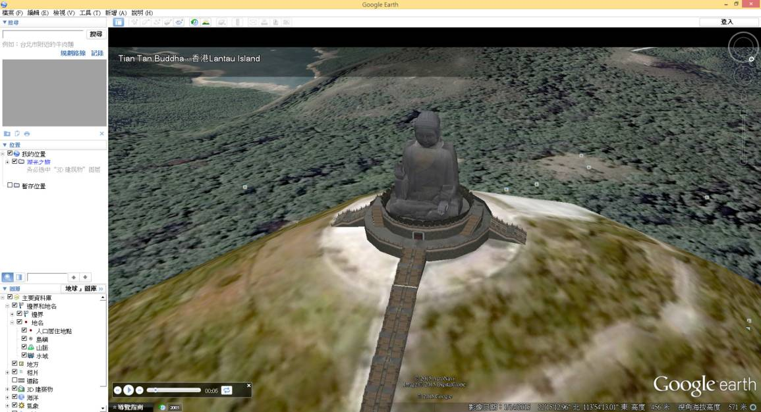
目錄
多媒體的應用已漸漸融入日常生活，例如：Google Earth 讓使用者搜尋全球不同地點的地圖，更提供3D 建築物圖層、真實街景服務、主要道路等實用資訊。使用者可安坐家中透過3D 技術遨遊全球的大城小鎮。
返回
圖1.11 使用Google Earth 瀏覽世界各地

Slide 28
目錄
很多企業也會於官方網頁上發佈公司資訊﹙包括公司背景、發展方向及遠景、產品及服務、財務資料、聯絡資訊等﹚， 並使用各種多媒體元素， 以加強傳訊效果。
返回

Slide 29
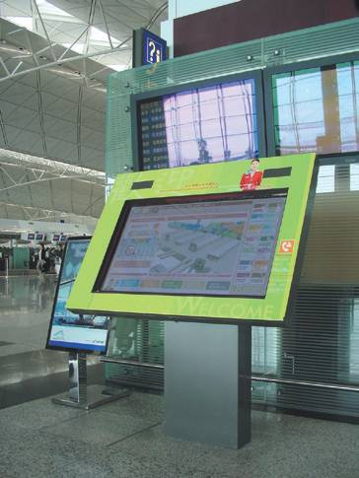
目錄
香港國際機場
http://www.hongkongairport.com
為了對顧客提供多元化的資訊服務，很多機構已應用多媒體的資訊亭。
例如右圖的機場資訊服務亭，它裝設有大型顯示屏，並透過視像及觸幕式地圖，為旅客提供視像互動資訊。
這類自助式資訊服務不單使用簡便，而且減輕了有關服務所需的人手。
圖1.16 香港國際機場的旅客資訊服務亭
返回

